Slide 1
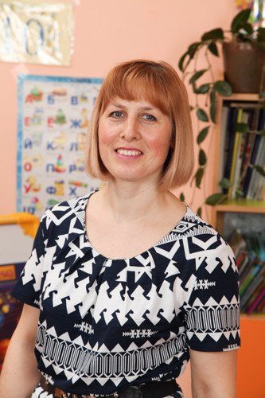
Авторская идея в моей педагогической практике
Тема: «Развивающие игры как средство формирования познавательных способностей детей дошкольного возраста»
Воспитатель ОДО МАОУ «Аромашевская СОШ
им. В.Д.Кармацкого
детский сад «Сказка» Сезева Елена Юрьевна

Slide 2
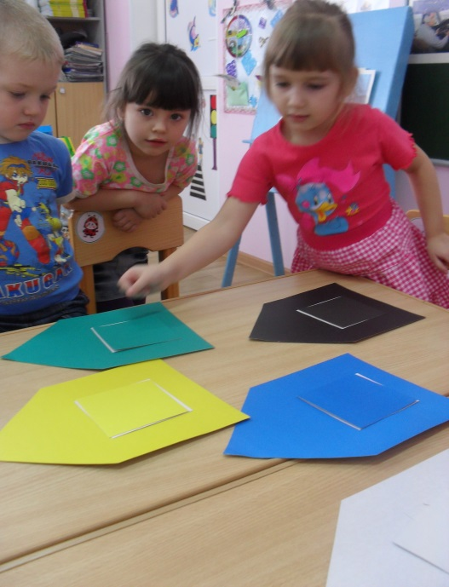
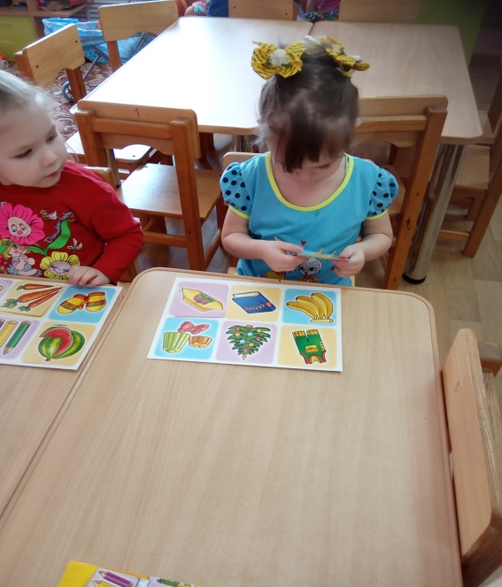
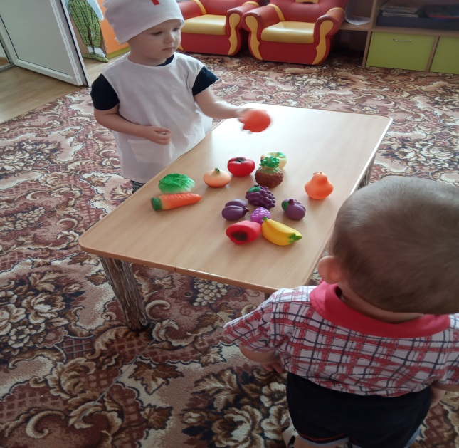
«Игра – это искра, зажигающая огонек…»
В. А Сухомлинский.
Проблема развития познавательных способностей одна из самых актуальных в дошкольном возрасте.
Поскольку познание, является необходимым условием для формирования умственных качеств детей, самостоятельности и инициативности.

Slide 3
Цель: развитие познавательных интересов и познавательных способностей детей дошкольного возраста.
задачи:
развивать у детей познавательный интерес, желание и потребность узнать новое;
развивать у дошкольников умения находить зависимости и закономерности, ошибки и недостатки, классифицировать и систематизировать материал;
формировать у детей через игру представления об окружающем мире;

Slide 4
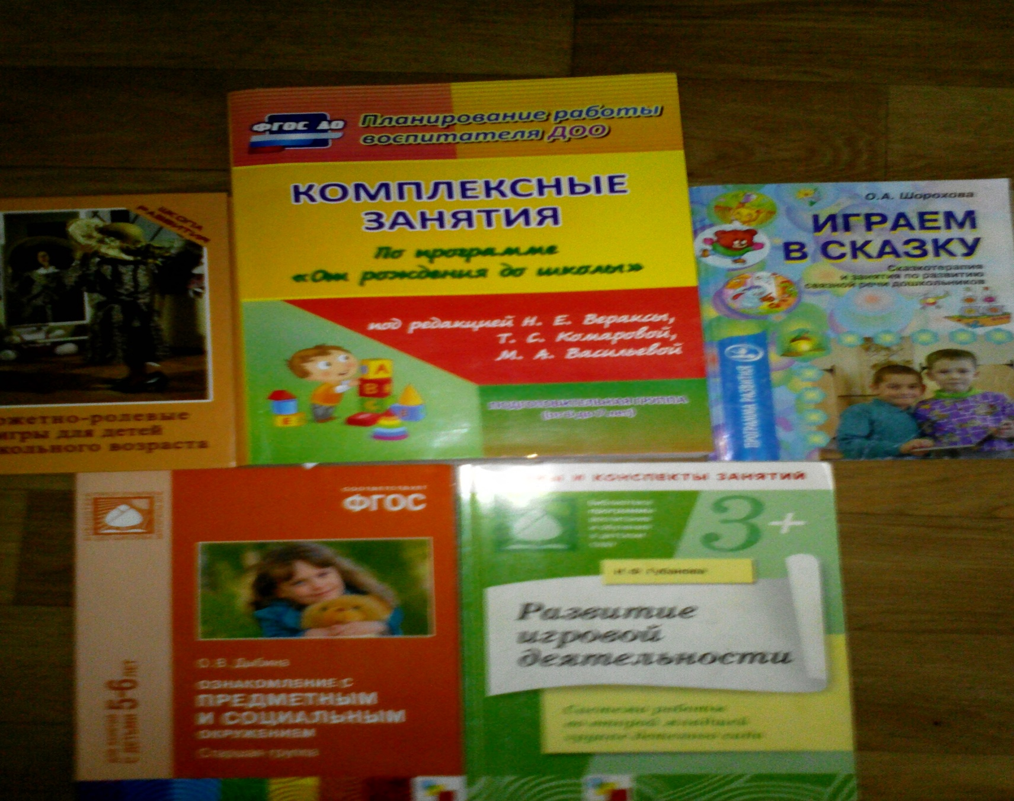
Литература

Slide 5
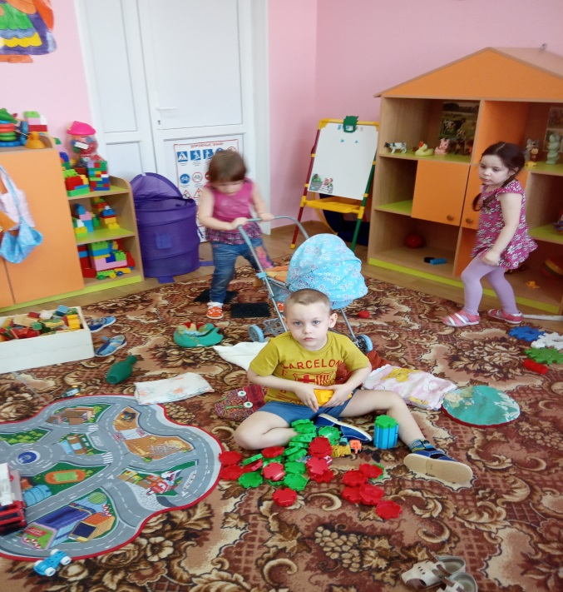
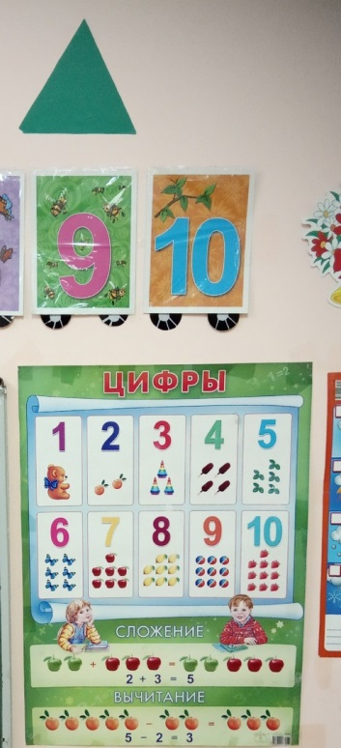
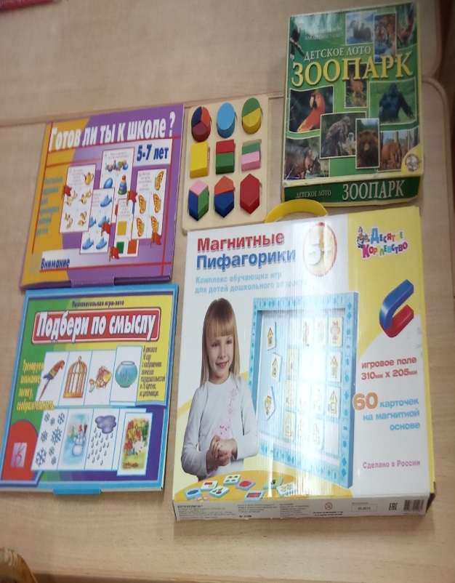
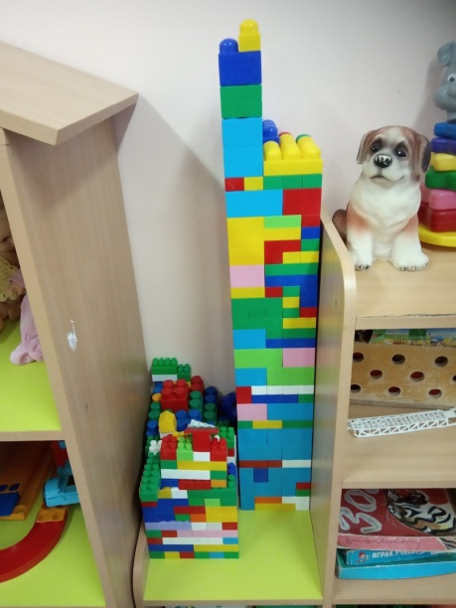
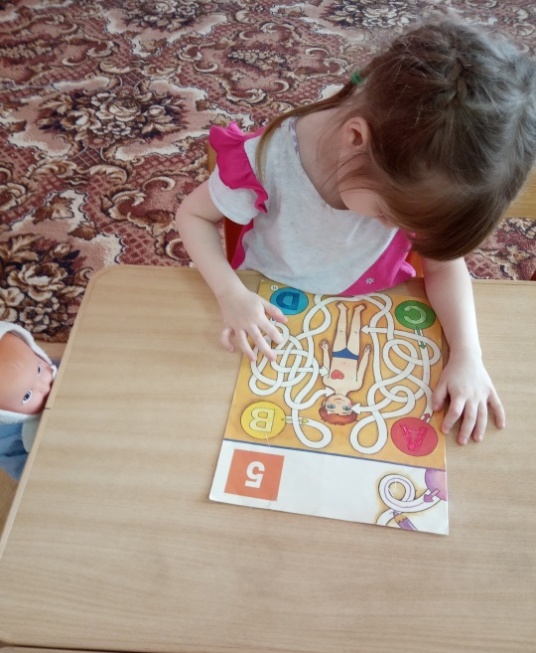
Для того чтобы развивать у детей познавательный интерес, в группе создана развивающая среда.

Slide 6
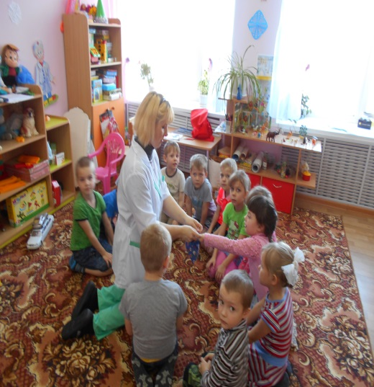
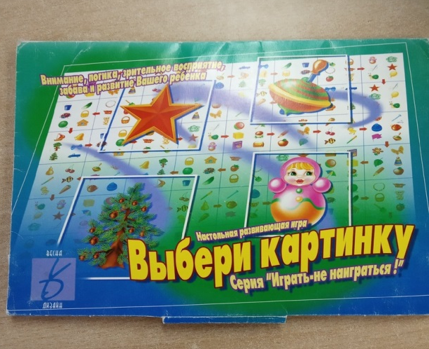
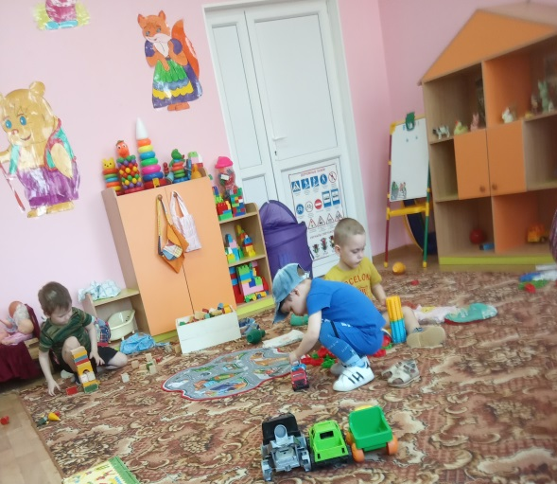
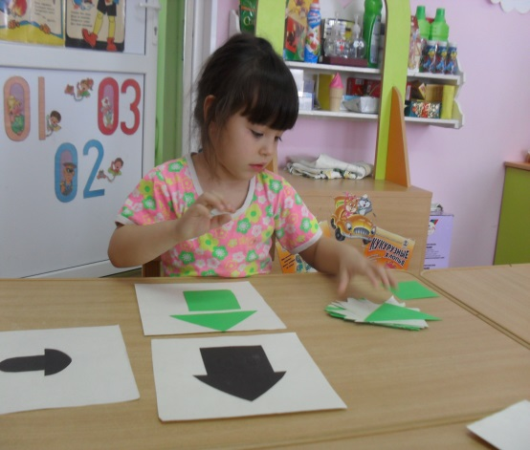
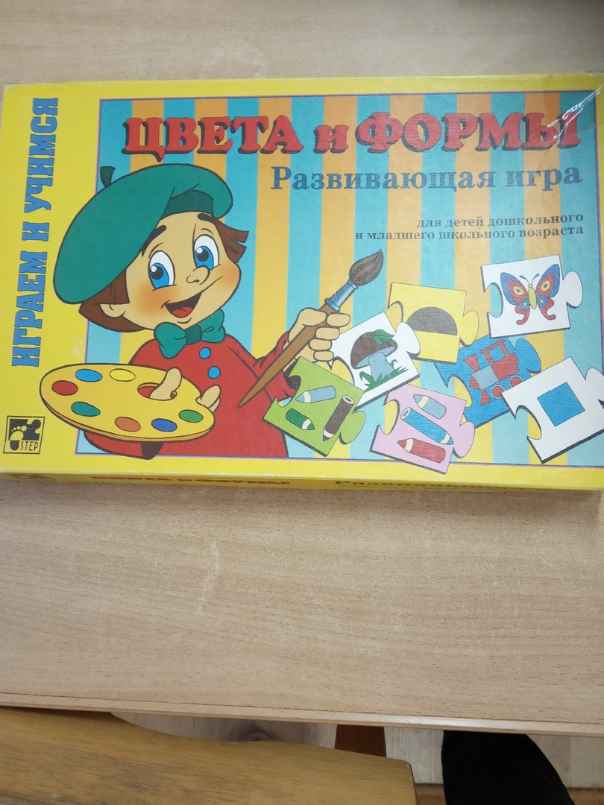
Так при развитии у дошкольников умения находить зависимости и закономерности, ошибки и недостатки, классифицировать и систематизировать материал, создавала условия для знакомства детей с цветом, формой, величиной, осязаемыми свойствами предметов (твердый, холодный, мягкий, пушистый, т.д.)

Slide 7
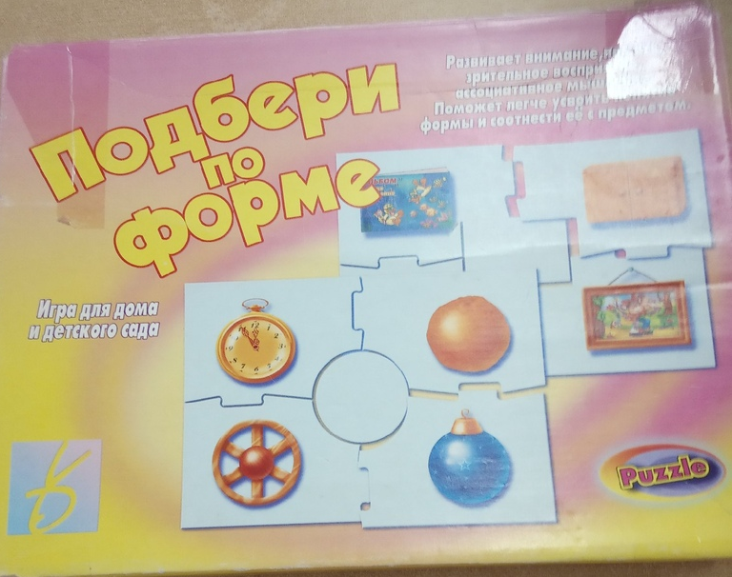
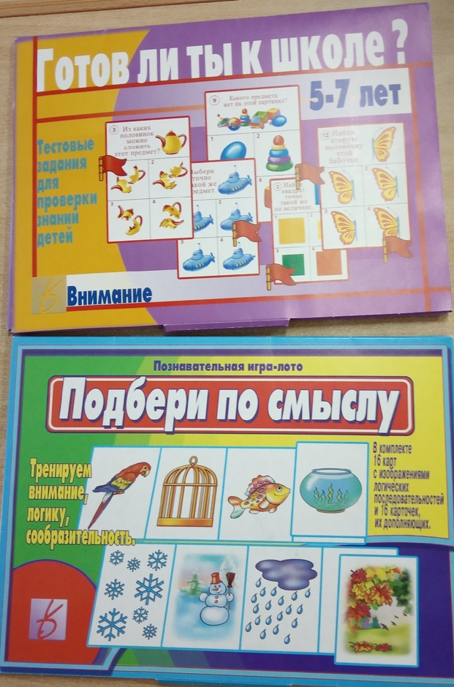
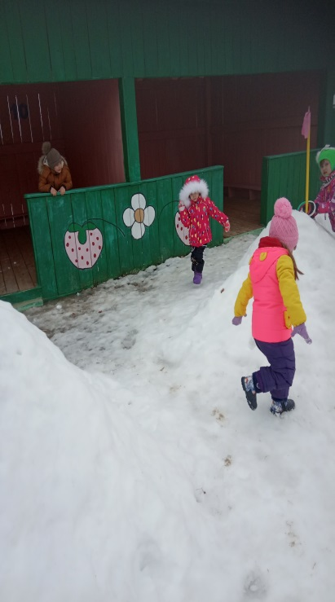
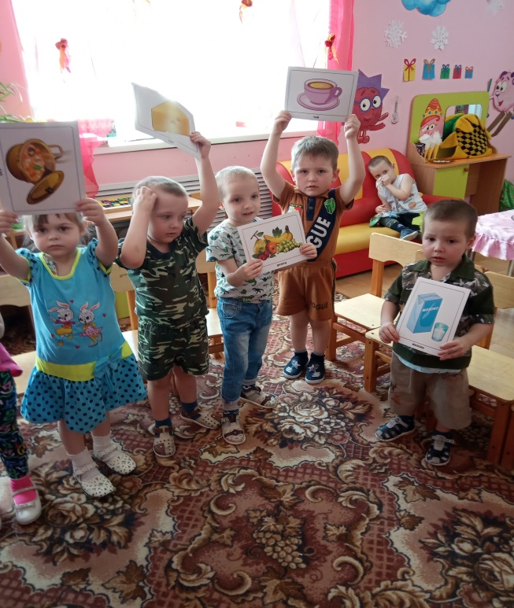
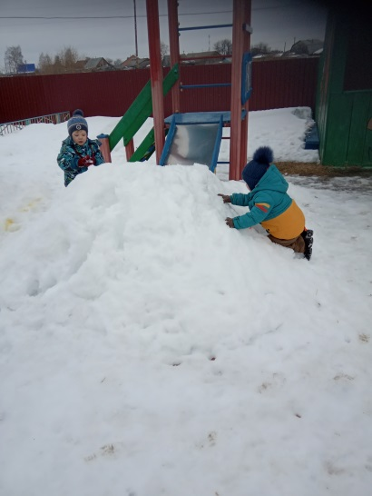
Формировать у детей представления об окружающем мире мне помогают такие игры как: «Назови одним словом», «Из чего сделано?», «Что лишнее?», «Когда это бывает?», «Какое время года?».

Slide 8
Диагностические исследования в области познавательного развития,

Slide 10
Спасибо за внимание

